Slide 1
Desafios da
Economia Brasileira
Marcos de Barros Lisboa
17 de Abril de 2017

Slide 2
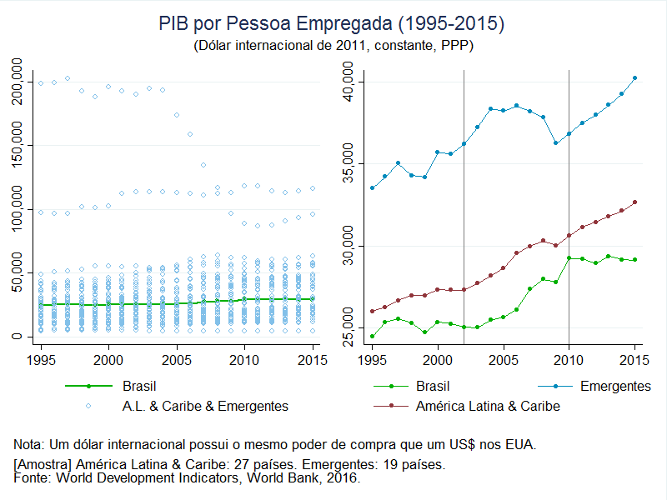
PIB por Pessoa Empregada (1995-2015)
(Dólar internacional de 2011, constante, PPP)
0 50,000 100,000 150,000 200,000
25,000 30,000 35,000 40,000
1995 2000 2005 2010 2015
1995 2000 2005 2010 2015
Brasil
A.L. & Caribe & Emergentes
Brasil
Emergentes
América Latina & Caribe
Nota: Um dólar internacional possui o mesmo poder de compra que um US$ nos EUA.
[Amostra] América Latina & Caribe: 27 países. Emergentes: 19 países.
Fonte: World Development Indicators, World Bank, 2016.

Slide 3
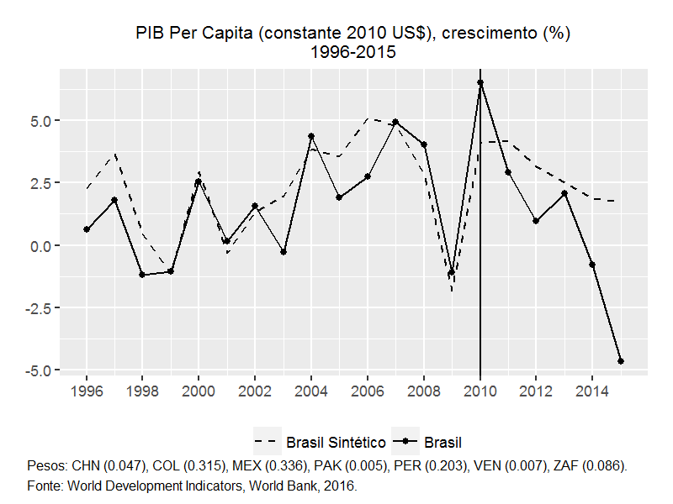

Slide 4
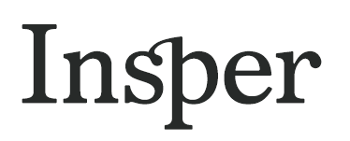
A Diferença de Renda entre os Países:
Educação, Capital e Produtividade
A renda por trabalhador no Brasil é cerca de 25% da renda de um trabalhador americano
Pouco menos da metade da diferença de renda entre os países decorre da acumulação de capital físico e educação
Isso significa que se tivéssemos a escolaridade média de um americano e o mesmo estoque de capital, ainda assim a nossa renda por trabalhador seria apenas cerca de 60% da americana

Slide 5
Brasil tem histórico de baixa produtividade
Produto por trabalhador (EUA = 1)

Slide 6
Crescimento da PTF em comparação com os EUA

Slide 7
As Causas da menor produtividade
Evidência aponta duas principais causas:
  Produtividade fora da empresa: instituições eficientes
  Políticas e intervenções públicas que dificultam o ciclo de abertura e fechamento das empresas

Slide 8
Instituições, Produtividade e Crescimento
Regras do jogo e instituições que garantam alinhamento entre interesses privados e eficiência social estão associadas ao maior crescimento da produtividade e a renda dos países
Exemplos testados:
  eficiência do judiciário
  qualidade dos instrumentos de crédito e capital
  e acesso a informações

Slide 9
Quais as causas da evolução da produtividade?
A regulação do mercado de trabalho na América Latina prejudica o emprego dos trabalhadores menos qualificados, reduz o crescimento da produtividade e aumenta a desigualdade
Heckman e Pagés (2000, 2001), Montenegro e Pagés (2004), e Caballero, Cowan, Engel e Micco (2013)
Garicano, Lelarge e Van Reenen (2016) examinam o impacto da legislação trabalhista francesa que obriga firmas com pelo menos 50 empregados a cumprir várias exigências dispensada às firmas com até 49 funcionários
O artigo estima que a perda decorrente dessas obrigações na economia francesa pode chegar a 4 ou 5% do PIB

Slide 10
Comércio exterior e produtividade
Os termos de troca favoreceram a economia brasileira a partir do começo dos anos 2000
Esse melhor desempenho se acelera sobretudo a partir do fim da década
A economia brasileira, no entanto, permanece relativamente fechada em comparação com os demais países
Qual o peso relativo do comércio exterior vis a vis às mudanças domésticas para o desempenho da produtividade?

Slide 11
Abertura Comercial e Produtividade
Existe evidência crescente de que abertura comercial aumenta produtividade por meio do maior acesso a bens de capital e insumos mais eficientes no mercado externo
Além disso, medidas de proteção, como restrições à importação ou distorções tributárias, podem preservar empresas ineficientes, reduzindo a produtividade média da economia
Pavcnik (2002), Fernandes (2003), Ferreira & Rossi (2003), Muendler (2003), Hay (2002), Goldberg e coautores (2009, 2010)
Lisboa, Menezes-Filho e Shor (2011) identificam um efeito positivo da abertura comercial sobre a produtividade das firmas decorrente da aquisição de insumos

Slide 12
Quais as causas da evolução da produtividade?
A diferença de produtividade pode decorrer da composição setorial da produção ou da produtividade média das empresas nos diversos setores
Entre 40% e 60% da diferença de produtividade entre EUA, China e Índica decorre da dispersão da produtividade dentro dos setores:
Na economia americana, as empresas entre as 10% mais eficientes são duas vezes melhores do que aquelas entre os 10% menos produtivas
Na Índia e na China essa diferença é de 5 vezes
Parte relevante do atraso dos países menos desenvolvidos decorre da proteção de empresas ineficientes nos diversos setores
Fonte: Hsieh e Klenow (2009).

Slide 13
Ciclo de nascimento e morte das empresas
Maiores ganhos de produtividade decorrem do processo de entrada de novas empresas e fechamento das plantas mais velhas e ineficientes. Evidências para a economia americana:
Em dez anos, a saída e a entrada de empresas explica 60% da destruição e criação de empregos na indústria
Nos caso dos setores de serviço, esse processo explica quase 80% da criação e destruição de emprego e quase todo o ganho de produtividade
Fonte: Foster, Haltwanger e Krizan (2001).

Slide 14
A Diferença da Produtividade
Recentemente, alguns trabalhos tem estudado as causas da sobrevivência de empresas pequenas, velhas e pouco produtivas
Analisando os dados para 50 países, Akcigit, Alp e Peters (2016) estimam os determinantes da diferença no ciclo de vida das empresas entre EUA e Índia:
  54% decorre do maior acesso à capital humano, 41% das melhores instituições legais nos EUA e 5% do desenvolvimento do mercado financeiro

Slide 15
Quais as causas da evolução da produtividade?
A menor produtividade no Brasil decorre principalmente da menor eficiência nos diversos setores, não da composição setorial da produção.
Se a composição setorial da produção no Brasil fosse a mesma dos EUA, nossa produtividade aumentaria 68%.
Caso, por outro lado, cada microsetor no Brasil tivesse a mesma produtividade observada nos EUA, sem alterar a composição da produção, nossa produtividade seria 430% maior.
Fonte: Veloso, Matos, Ferreira e Coelho (2016).

Slide 16
Quais as causas da evolução da produtividade?
A menor renda no Brasil decorre da menor eficiência nos diversos setores, não da especialização em atividades menos produtivas
A evidência internacional vai ao encontro dessa evidência
Menos de 10% da variação de produtividade é explicada por alterações na composição setorial
A menor produtividade decorre, principalmente, de um percentual maior de empresas ineficientes na maioria dos setores
Correa e Barbosa Filho estimam que a produtividade das empresas 20% menos eficientes no Brasil é menor do a observada nas empresas 9% menos eficientes no México e às 5% no Chile

Slide 17
Distribuição da produtividade do trabalho
Fonte: Barbosa Filho e Corrêa (2017).

Slide 18
Distribuição da produtividade do trabalho no setor têxtil
Fonte: Barbosa Filho e Corrêa (2017).

Slide 19
Distribuição do LN da produtividade do trabalho no setor de comércio
Fonte: Barbosa Filho e Corrêa (2017).

Slide 20
Distribuição do LN da produtividade do trabalho no setor de hotéis e restaurantes
Fonte: Barbosa Filho e Corrêa (2017).

Slide 21
Distribuição da produtividade agregada excluindo os setores têxtil, comércio e hotéis e restaurantes
Fonte: Barbosa Filho e Corrêa (2017)

Slide 22
Quais as causas da evolução da produtividade?
São muitas as possíveis causas da baixa produtividade no Brasil
As normas tributárias, as regras de conteúdo nacional; o crédito subsidiado e as restrições ao comércio protegem empresas ineficientes
As deliberações do judiciário, que beneficiam os acionistas em detrimento dos credores, prejudicam a concessão de crédito para as empresas saudáveis
Lisboa e Latif (2013) sistematizam diversos mecanismos de proteção setorial concedidos a empresas e setores no Brasil
Qual o peso desses mecanismos em comparação com os demais países?
Faltam trabalhos analisando, em particular, o impacto do regime tributário e das frequentes mudanças das regras sobre a produtividade das empresas

Slide 23
Produtividade no Brasil
O desempenho da produtividade nas últimas duas décadas não foi uniforme nos diversos setores
Serviços, sobretudo intermediação financeira e a agropecuária apresentaram aumento expressivo do produto por trabalhador
Por outro lado, houve queda significativa da produtividade na indústria

Slide 24
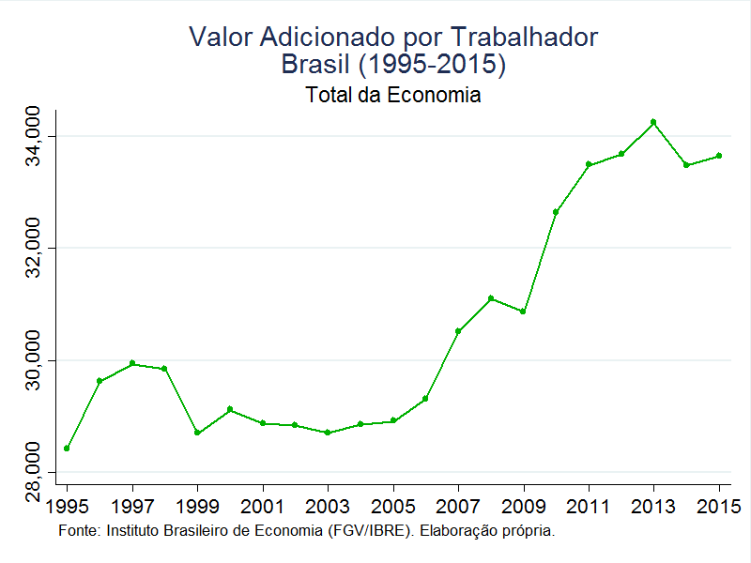

Slide 25
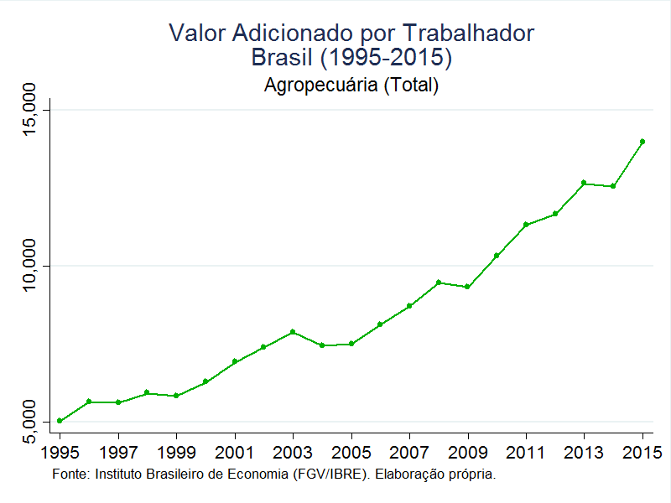

Slide 26
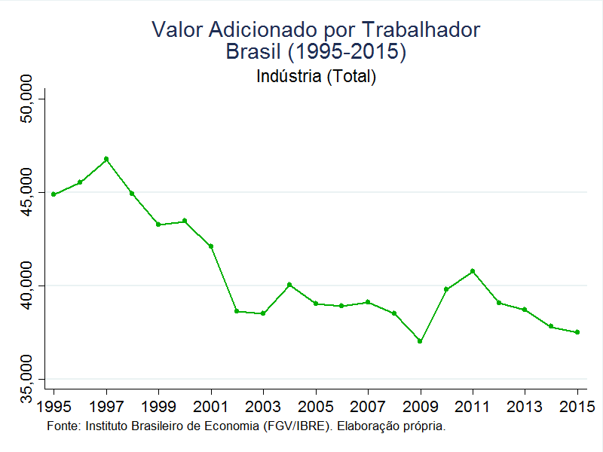

Slide 27
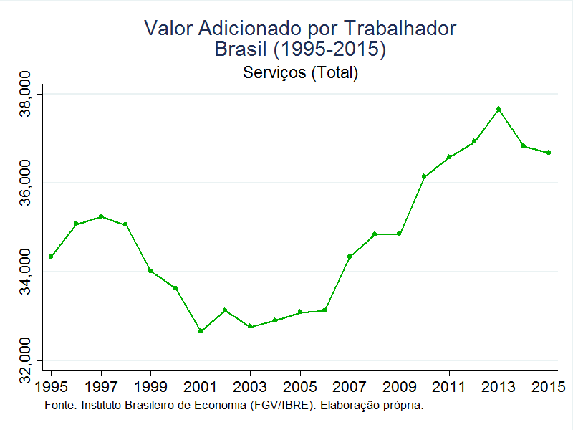

Slide 28
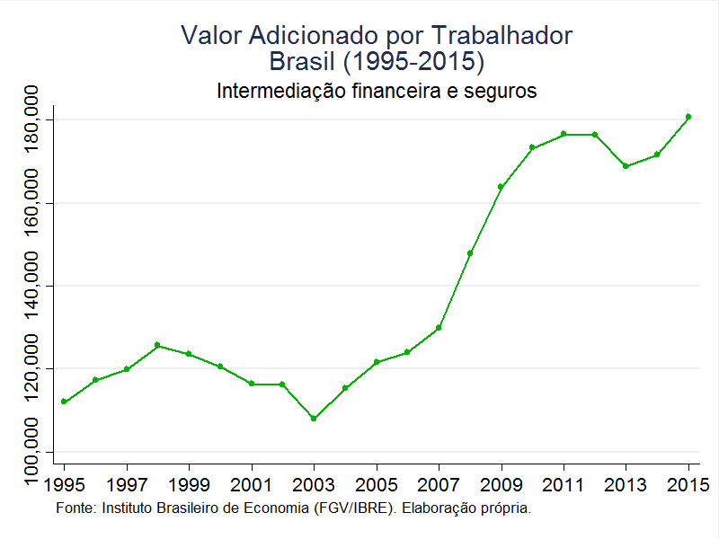

Slide 29
Agronegócio e Produtividade
Desde 1970, a produtividade do agronegócio aumenta cerca de 4% ao ano
Esse aumento decorre de novas tecnologias para adaptar às culturas às características do solo e do clima nas diversas regiões do Brasil, sobretudo o Centro Oeste
A abertura comercial, com acesso a insumos e bens de capital mais eficientes, também tiveram impacto sobre a produtividade
Por fim, a maior concorrência com a abertura a partir de 1990, a consolidação das empresas e a melhora na gestão também contribuíram para o aumento da produtividade, como documenta Fabio Chaddad (2016)

Slide 30
Reformas e Crédito
A melhora da qualidade das garantias reduz a assimetria de informação e leva à queda das taxas de juros e à expansão do crédito
Reforma da alienação fiduciária sobre o crédito para automóveis - Assunção, Benmelech e Silva (2012):
  O spread caiu 11,5% e a probabilidade de novos empréstimos aumentou entre 22,9% e 29,1%
  A renda média dos novos tomadores de empréstimos caiu 3,2%
Consignado - Funchal, Coelho e Mello (2012):
  A taxa de juros caiu mais de 7,7 p.p. e o volume de crédito aumentou 150%.

Slide 31
Reformas e Crédito
Araujo, Funchal e Ferreira (2012):
  queda de cerca de 40% nos pedidos de concordata depois da nova lei de falências
Funchal (2008):
  custo do capital caiu, em média, 22%, enquanto o crédito aumentou 39% em geral e 79% nos financiamentos de longo prazo
Nova lei de falências utilizando a base de dados do CNJ - Ponticelli e Alencar (2016):
  Nas varas judiciais que aplicaram a nova lei com maior eficiência, ocorreu um aumento significativo dos investimentos, da produtividade e dos salários

Slide 32
Intervenções Setoriais e Produtividade
Desde 2009, ocorreram diversas intervenções setoriais:
  Medidas protecionistas (Inovar auto),
  regras de conteúdo nacional (Óleo e Gás),
  fortalecimento monopólio Petrobrás,
  controle preço da gasolina e seu impacto no setor açúcar e álcool,
  Industria Naval, Construção Civil – Minha casa Minha Vida...
Em que medida os setores em maior dificuldade atualmente são precisamente aqueles que foram foco da intervenção?
A ineficiência desses setores prejudica a retomada do crescimento e da geração de emprego?

Slide 33
Infraestrutura e Produtividade
Insegurança sobre marco regulatório
Agências fracas, pouca clareza sobre delimitação de responsabilidades com o Executivo
Caso Oi, a intervenção federal, a gestão e as multas da Anael.
Como reduzir risco político?
Mudanças frequentes na regulação aumentam prêmio de risco e o custo do investimento para a sociedade, prejudicando a expansão da infraestrutura

Slide 34
Intervenções no Crédito e Produtividade
Jurisprudência atual afasta lei de falência em muitos casos, dificulta execução de garantias, e rompe contratos perfeitos
Setor privado e setor público (STF e o Rio)
A proteção de empresas ineficientes confunde a preservação de ativos com privilegiar o acionista
Algumas empresas se valorizam após pedido de recuperação judicial
Detentor de dívida subordinada prejudicado em favor do acionista
Impacto estrutural para a concessão de novos créditos: as empresas ainda saudáveis serão penalizadas com crédito mais caro e mais escasso

Slide 35
O Caso do BNDES
Nos últimos 9 anos, a concessão do crédito subsidiado no Brasil foi equivalente ao Plano Marshall depois da segunda guerra mundial
O BNDES emprestou cerca de 150 bilhões de dólares, e concedeu 100 bilhões de subsídios para empresas privadas
  O plano Marshall a preços de hoje representou 120 bilhões de dólares
Não há evidência de aumento relevante do investimento, a não ser para as menores empresas, que têm acesso restrito ao crédito
Houve aumento do endividamento, porém queda da despesa financeira das empresas (Bonomo, Brito e Martins, 2016 e 2017)
A perda de eficiência da política monetária resultou em maiores juros para reduzir a taxa de inflação (Bonomo e Martins, 2016)
Cabe estudar as razões do fracasso da política recente do BNDES

Slide 36
Intervenções no Crédito e Produtividade
Proteger empresas ineficientes reduz o aumento da produtividade, a geração de empregos em outros setores e o crescimento
Medidas de proteção setorial ou de empresas devem considerar seus impactos difusos sobre o restante da economia
Corremos o risco de voltar ao cenário de crédito dos anos 1990?
Baixa confiança nas garantias pode resultar em crédito restrito (10% do PIB) e apenas para clientes acima de qualquer suspeita?
Como fica a retomada da atividade com esse novo normal?
Agenda fundamental: diálogo entre direito e economia

Slide 37
Agenda de Produtividade
Simplificação e previsibilidade das regras tributárias:
  - Único IVA com mesma alíquota para todos os setores e crédito financeiro
  - Fim regimes especiais.
  - Imposto de renda progressivo sobre as famílias com menor alíquota sobre empresas
  - Fim de revisão das normas com impacto retroativo
Abertura comercial:
  - Convergência para tarifas médias OCDE
  - Revisão das barreiras não tarifárias
Reforma trabalhista:
  - Uniformização, simplificação e Previsibilidade das regras CLT
Mercado de Crédito e de Capital:
  - Melhorar qualidade das garantias
  - Restabelecer princípios da lei de falências
Infraestrutura:
  - Fortalecimento das agências reguladoras, com revisão das atribuições
  - Segurança jurídica dos contratos

